Slide 1
Využíváme ICT ve výuce

Slide 2
Využíváme ICT ve výuce
Název výzvy: Žádost o finanční podporu z OPVK – IPo – Oblast podpory 1.3 – Výzva č. 51
Datum zahájení projektu: 1.9.2014
Datum ukončení projektu: 31.7.2015
Žadatel projektu:
Bezpečnostně právní akademie Plzeň, s.r.o. střední škola, Nade Mží 1, Plzeň
Partner projektu A02:
Akademie hotelnictví a cestovního ruchu – střední škola, s.r.o., Nade Mží 1, Plzeň

Slide 3
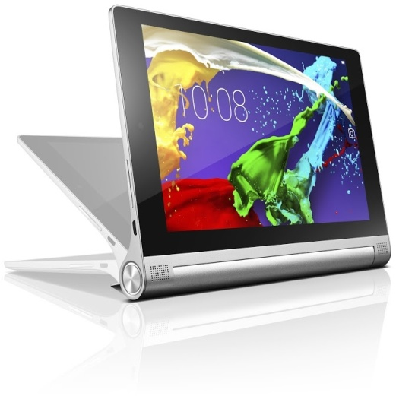
Využíváme ICT ve výuce
Projekt se zaměřoval na vzdělávání pedagogických pracovníků (zvýšení a rozšíření kompetencí) v oblasti používání nových ICT technologií se specifickým zaměřením na praktické využití ve výuce.
Dotyková zařízení pro pedagogy:
Yoga Tablet 2 – 1050L 32GPT-CZ

Slide 4
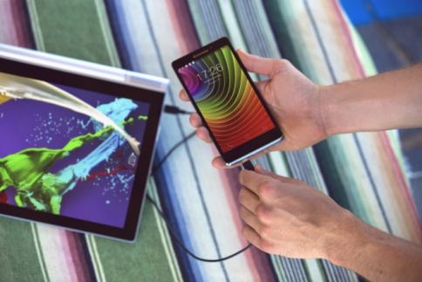
Využíváme ICT ve výuce
Školení na využití tabletů ve výuce: 29.6.2015, 6 pedagogů, školící místnost Akademie hotelnictví a cestovního ruchu s.r.o., Nade Mží 1, Plzeň
moderní trendy využívání ICT ve výuce, praktické využití dotykových zařízení, základy cloudových řešení, sociální sítě, rozvoj dovedností, další školení pomocí e-learningu
Praktické využívání tabletů ve výuce: propojení s počítači, notebooky, mobilními zařízeními, interaktivní tabulí a projektory

